Slide 1


מְשִׂימוֹת בַּשָּׂפָה בְּנוֹשֵׂא חַג חֲנֻכָּה
כיתה ב'

Slide 2
מְשִׂימוֹת בַּשָּׂפָה
לִפְנֵיכֶם.ן מְשִׂימוֹת בַּשָּׂפָה בְּנוֹשֵׂא חַג חֲנֻכָּה.
בָּחֲרוּ בְּכָל פַּעַם מְשִׂימָה אַחֶרֶת (לֹא צְרִיכִים לְבַצֵּעַ אֶת הַמְּשִׂימוֹת לְפִי הַסֵּדֶר) וְעָנוּ עַל הַהוֹרָאוֹת.
בְּהַצְלָחָה וַעֲבוֹדָה נְעִימָה!

Slide 3
מְשִׂימָה מִסְפָּר 1: סִדּוּר מִלִּים לְפִי אָלֶף בֵּית
הוֹרָאוֹת הַמְּשִׂימָה
הָכִינוּ רְשִׁימַת מִלִּים הַקְּשׁוּרוֹת לְחַג חֲנֻכָּה עַל סְמַךְ יֶדַע קוֹדֵם.
הִתְבּוֹנְנוּ בַּתְּמוּנוֹת הַקְּשׁוּרוֹת לְחַג חֲנֻכָּה וְהוֹסִיפוּ עוֹד מִלִּים לָרְשִׁימָה.
סַדְּרוּ אֶת רְשִׁימַת הַמִּלִּים לְפִי סֵדֶר אָלֶף בֵּית חִיצוֹנִי וּפְנִימִי.

Slide 4
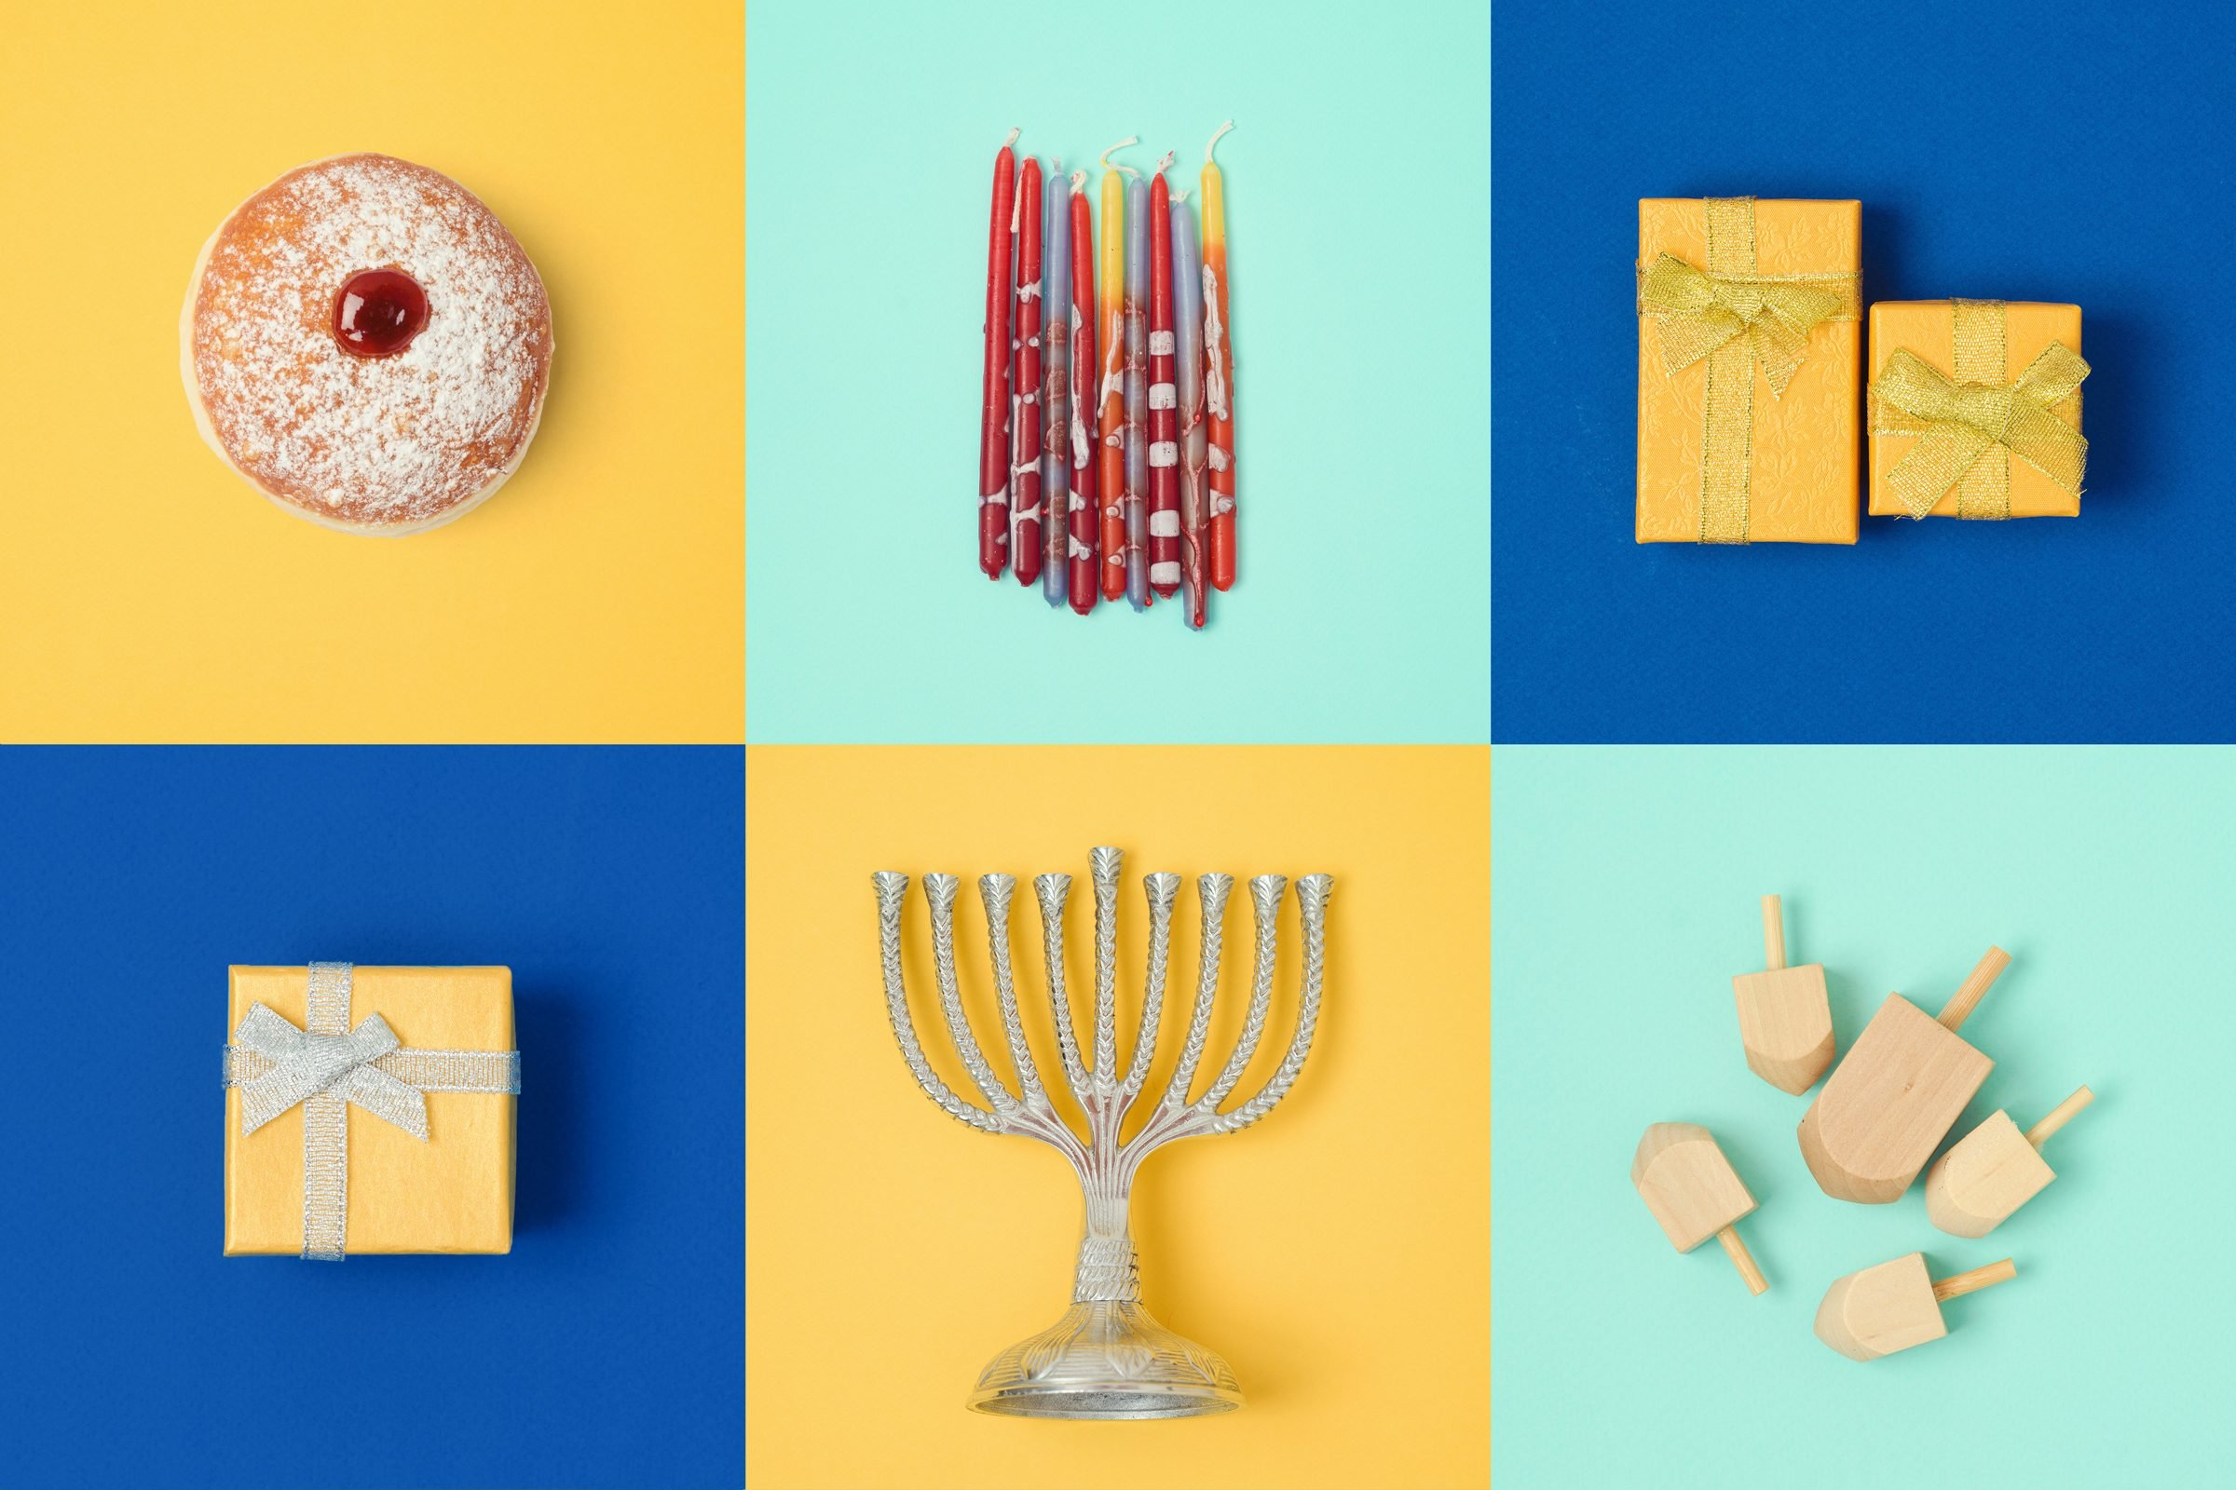

Slide 5
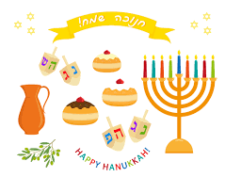

Slide 6
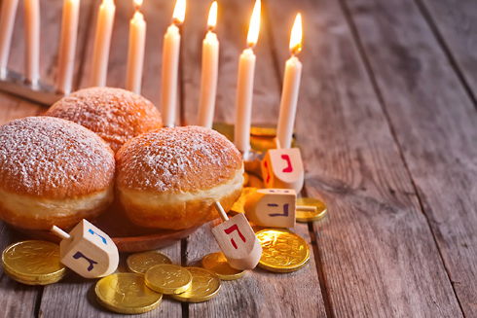

Slide 7
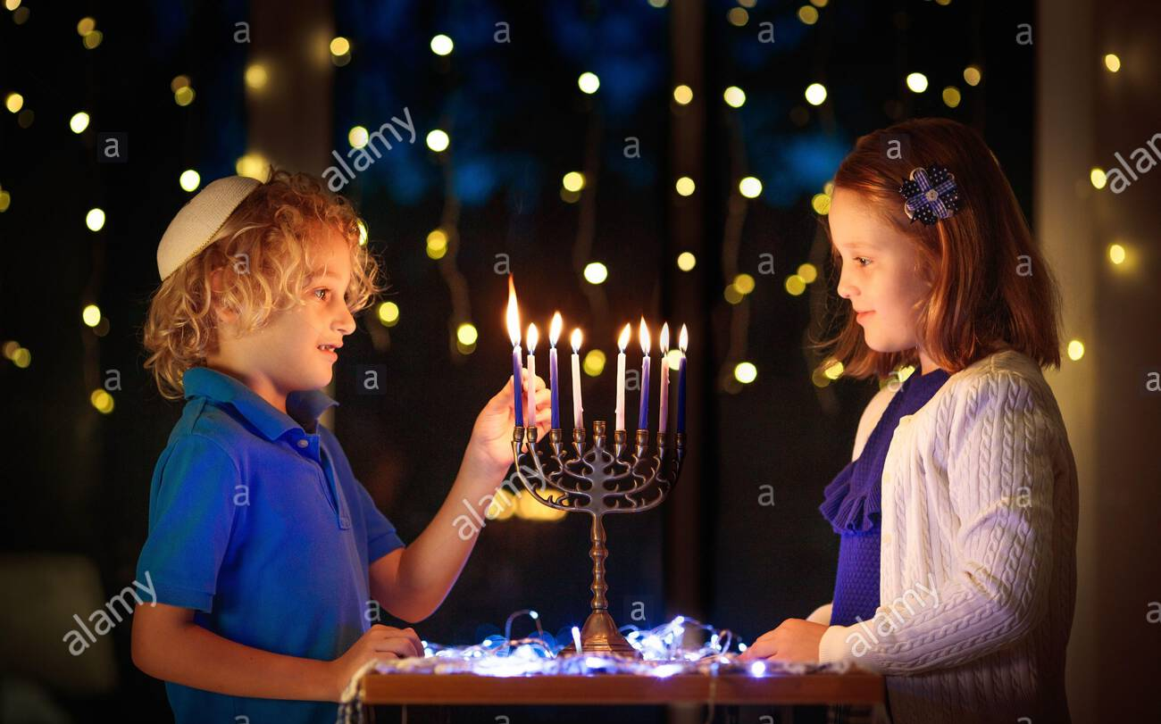

Slide 8
מְשִׂימָה מִסְפָּר 2: חִפּוּשׂ מִלִּים בַּמִּלּוֹן
הוֹרָאוֹת הַמְּשִׂימָה
לִפְנֵיכֶם מִלִּים הַקְּשׁוּרוֹת לְחַג חֲנֻכָּה: עֲלָטָה, זִיו, נֹגַהּ, אֲפֵלָה.
שׂוֹחֲחוּ בֵּינֵיכֶם וְשַׁעֲרוּ מָה הַפֵּרוּשׁ שֶׁל כָּל אַחַת מֵהַמִּלִּים וְכִתְבוּ אֶת דַּעְתְּכֶם בְּמַחְבֶּרֶת עִבְרִית.
חַפְּשׂוּ אֶת פֵּרוּשׁ הַמִּלִּים בַּמִּלּוֹן וְכִתְבוּ אוֹתָם בְּמַחְבֶּרֶת עִבְרִית.
חֲבֵרו ארבעה משפטים. כָּל מִשְׁפָּט צָרִיךְ לְהַרְכִּיב בְּתוֹכוֹ מִלָּה אַחַת מִתּוֹךְ הָרְשִׁימָה.

Slide 9
מְשִׂימָה מִסְפָּר 3: תֵּאוּרִים
הוֹרָאוֹת הַמְּשִׂימָה
חָבְרוּ חִידוֹת בְּנוֹשֵׂא חַג חֲנֻכָּה תּוֹךְ שִׁלּוּב שֶׁל מִלּוֹת תֵּאוּר.
תִּתְלוּ אֶת הַחִידָה הַכְּתוּבָה עַל "לוּחַ חִידוֹת לִכְבוֹד חַג הַחֲנֻכָּה"
דֻּגְמָה לַחִידָה:
אֲנִי עֲגֻלָּה, רַכָּה וּבְכָל שָׁנָה אֲנִי מַפְתִּיעָה אֶת הָאֲנָשִׁים בְּכָךְ שֶׁיֵּשׁ אוֹתִי בְּמִגְוַן טְעָמִים.
מִי אֲנִי?_________ חִבְּרוּ אֶת הַחִידָה:_____________

Slide 10
מְשִׂימָה מִסְפָּר 4: כְּתִיבַת שְׁאֵלוֹת
הוֹרָאוֹת הַמְּשִׂימָה
הֵכִינוּ רְשִׁימַת מִלִּים שֶׁל מִלּוֹת שְׁאֵלָה וְכָתְבוּ אוֹתָהּ בְּמַחְבֶּרֶת עִבְרִית.
לִפְנֵיכֶם מִשְׁפָּטִים שֶׁהֵם תְּשׁוּבוֹת לַשְּׁאֵלוֹת.
עֲלֵיכֶם לַחֲבֵר שְׁאֵלָה אַחַת שֶׁתַּעֲנֶה עַל הֶחָלָק הַמֻּדְגָּשׁ בַּתְּשׁוּבָה.
דוגמה:
מִשְׁפַּט תְּשׁוּבָה: בְּחַג חֲנֻכָּה נוֹהֲגִים לְסוֹבֵב סְבִיבוֹנִים.
שְׁאֵלָה: מָה נוֹהֲגִים לְסוֹבֵב בְּחַג חֲנֻכָּה?

Slide 11
מְשִׂימָה מִסְפָּר 4: כְּתִיבַת שְׁאֵלוֹת
מִשְׁפַּט תְּשׁוּבָה: בְּחַג חֲנֻכָּה מַדְלִיקִים 44 נֵרוֹת.
שְׁאֵלָה:
מִשְׁפַּט תְּשׁוּבָה: נֵרוֹת חַג חֲנֻכָּה מַדְלִיקִים עִם הַשַּׁמָּשׁ.
שְׁאֵלָה:

Slide 12
מְשִׂימָה מִסְפָּר 4: כְּתִיבַת שְׁאֵלוֹת
מִשְׁפַּט תְּשׁוּבָה: חַג חֲנֻכָּה חָל בְּ- כה' בְּכִסְלֵו.
שְׁאֵלָה:
מִשְׁפַּט תְּשׁוּבָה: הַשָּׁמֵן לְהַדְלָקַת הַנֵּרוֹת מוּפָק מֵעֵץ הַזַּיִת.
שְׁאֵלָה:

Slide 13
מְשִׂימָה מִסְפָּר 5: שָׁרָשִׁים וּמִשְׁפְּחוֹת מִלִּים
הוֹרָאוֹת הַמְּשִׂימָה
לִפְנֵיכֶם שָׁרָשִׁים הַקְּשׁוּרִים לְחַג חֲנֻכָּה.
כָּתְבוּ לְכָל שֹׁרֶשׁ לְפָחוֹת 5 מִלִּים שׁוֹנוֹת.
כִּתְבוּ סִפּוּר קָצָר וְשַׁלְּבוּ בְּתוֹכוֹ מִלִּים אֲשֶׁר כְּתַבְתֶּם בִּסְעִיף 2.
הַדְגִּישׁוּ בִּמְדַגֵּשׁ אֶת הַמִּלִּים שֶׁשִּׁלַּבְתֶּם.
ג-ר-ש
ב-ע-ר
א-כ-ל
ס-ב-ב
ד-ל-ק

Slide 14
מְשִׂימָה מִסְפָּר 6: כְּתִיבַת מַחֲזֶה/ שִׁיר
הוֹרָאוֹת הַמְּשִׂימָה
חָבְרוּ מֵחָזֶה קָצָר אוֹ שִׁיר בְּנוֹשֵׂא חַג הַחֲנֻכָּה.
-מָה יִהְיֶה נוֹשֵׂא הַמַּחֲזֶה/ שִׁיר?
-מִי הֵן הַדְּמֻיּוֹת?
-אֵיזוֹ בְּעָיָה יֵשׁ לָהֶן וְכֵיצַד הֵן פָּתְרוּ אוֹתָהּ?
-חָבְרוּ מִלִּים חֲדָשׁוֹת לְשִׁיר מֻכָּר אוֹ הִמְצִיאוּ לַחַן חָדָשׁ.
תַּחְשְׁבוּ עַל דֶּרֶךְ יְצִירָתִית לְהַצִּיג אוֹתוֹ.

Slide 15


Slide 16
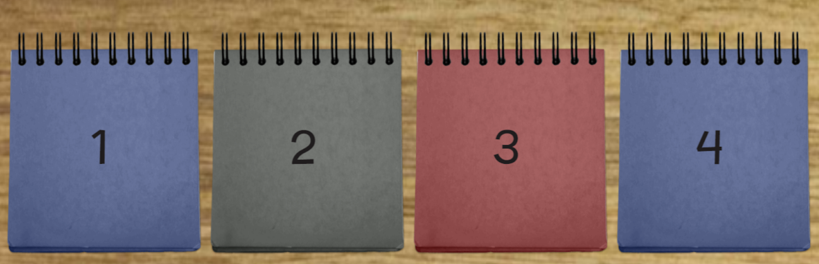
שִׂיחַ רֶפְלֶקְטִיבִי בַּקְּבוּצָה:

